Slide 1
«Агрообразование дошкольников: от любви к природе – к познанию мира в условиях ФГОС ДО»
Таракина Елена Викторовна, ст.воспитатель МДОАУ №121

Slide 2
.
Что такое агрообразование?
Это систематическая деятельность, направленная на формирование у детей целостного представления о сельском хозяйстве, о том, как выращиваются растения и содержатся животные, откуда берутся основные продукты питания
Цель агрообразования – воспитание экологически грамотной, ответственной личности, которая с уважением относится к труду, понимает законы природы и ценность её даров

Slide 3
Актуальность агрообразования в контексте ФГОС ДО
ФГОС ДО ставит перед нами задачу развития детей по нескольким образовательным областям. Агрообразование – это уникальный инструмент, который интегрирует в себе все направления:
1. Познавательное развитие: Это основа основ. Дети через опыт узнают:
· Этапы роста растений (от семечка до плода).
· Условия, необходимые для жизни (вода, свет, тепло, почва).
· Связь между живой и неживой природой.
· Многообразие культур (овощи, фрукты, злаки, цветы).
2. Речевое развитие: Работа на огороде или в уголке природы – это постоянный повод для общения. Новая лексика («семя», «рассада», «всходы», «компост», «урожай»), составление рассказов о том, что мы видели, обсуждение наблюдений.

Slide 4
3. Социально-коммуникативное развитие: Здесь мы решаем сразу несколько важнейших задач:
· Трудовое воспитание: Дети учатся ответственности, планированию действий (посадил – полил – прополол – собрал), работе в команде.
· Формирование основ безопасного поведения: Правила работы с инвентарем (лейка, грабельки).
· Воспитание нравственных качеств: Заботливое отношение к живому, терпение, умение ждать результата, уважение к труду хлебороба, садовода.
4. Художественно-эстетическое развитие: Огород – это источник вдохновения! Рисование с натуры (овощи, цветы), лепка, аппликация, создание поделок из природного материала. Красота цветущего растения и спелого плода – это тоже эстетическое переживание.
5. Физическое развитие: Работа на свежем воздухе, посильный труд – это прекрасная физическая активность. А также формирование представлений о здоровом питании: «Вот этот огурец, который мы вырастили сами, – он самый полезный!»

Slide 5
Формы и методы работы по агрообразованию:
«Огород на подоконнике»
Детский огород на участке
Экологические проекты
Опытно-экспериментальная деятельность
Сюженно-ролевые игры
Взаимодействие с семьей

Slide 6
«Огород на окне» в разных возрастных группах
МДОАУ №121

Slide 7
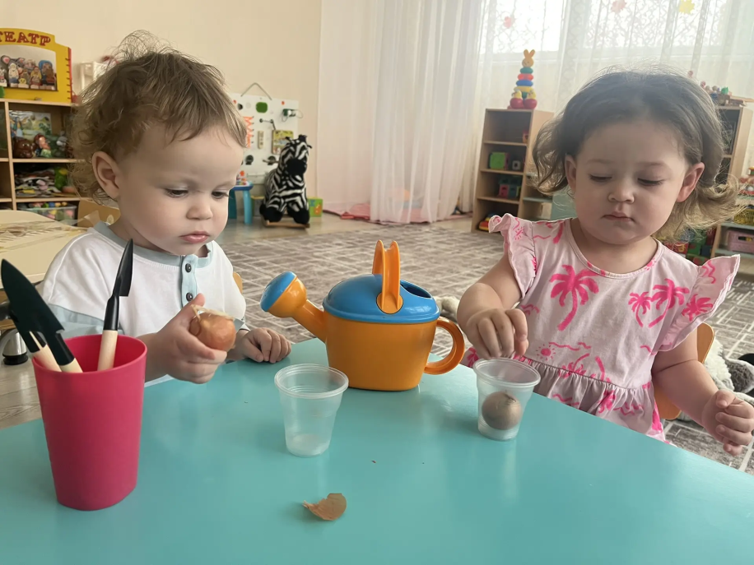
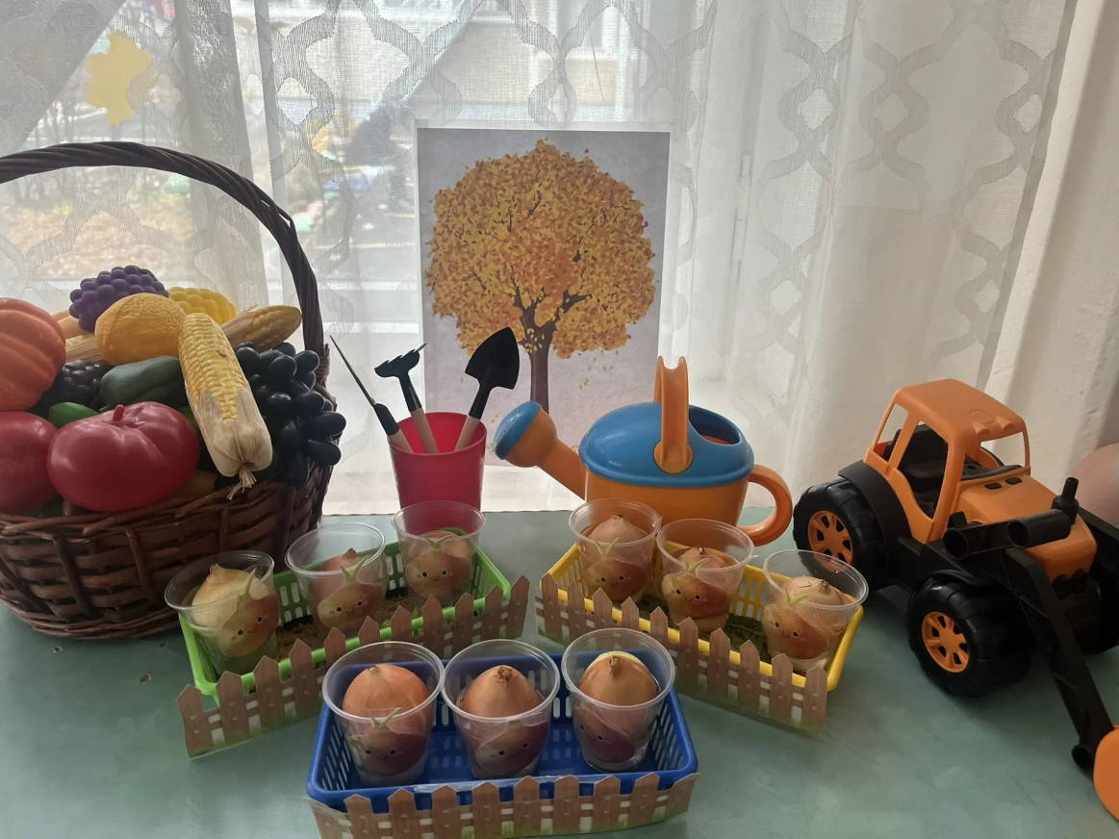
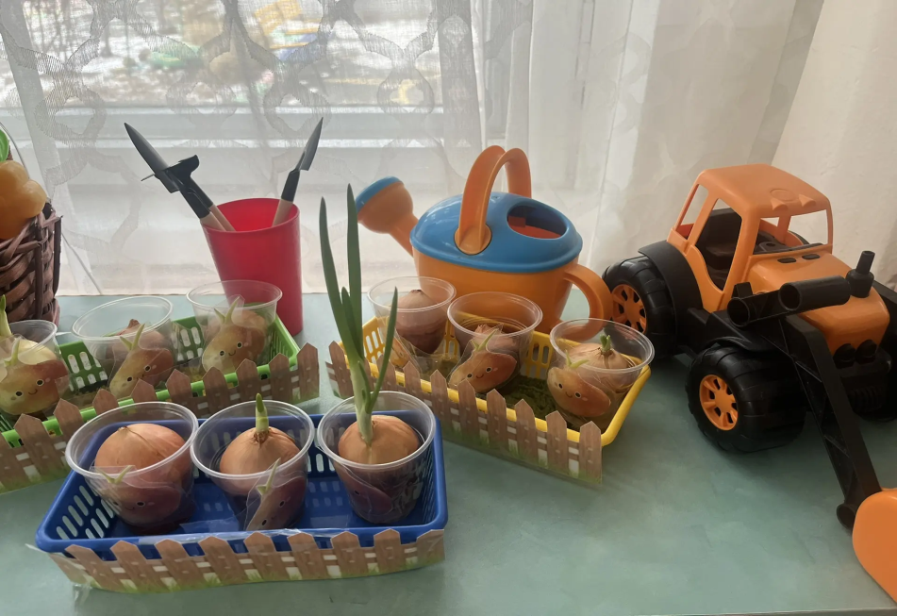
1 младшая группа №2. Посадка лука в воду.

Slide 8
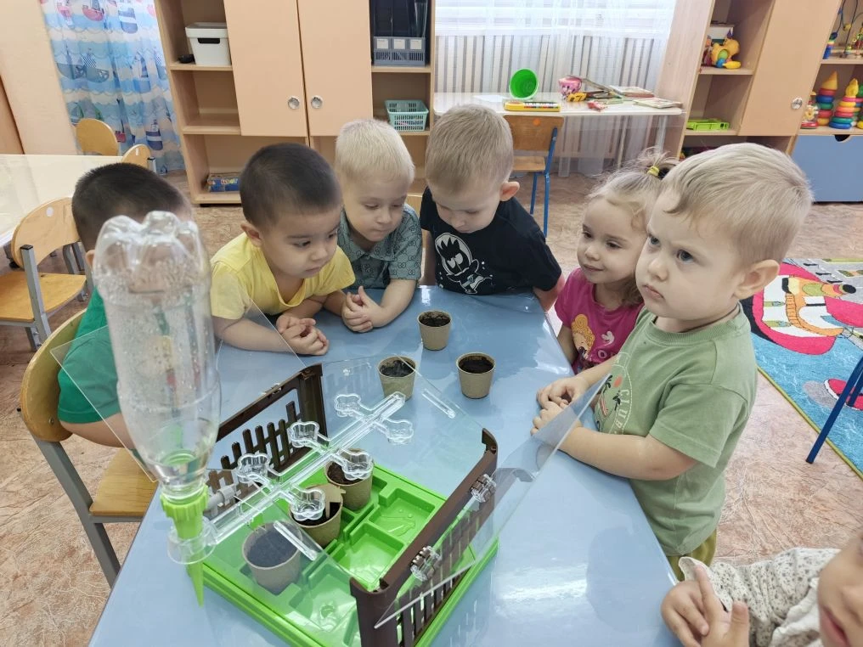
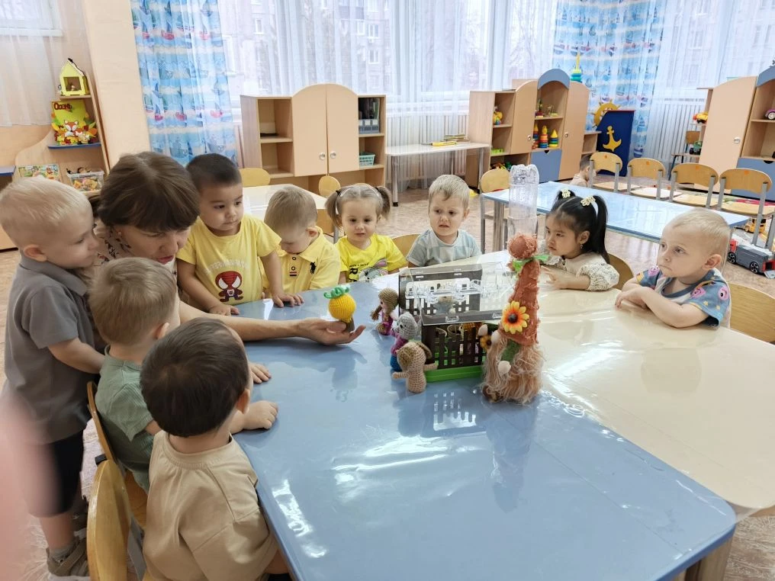
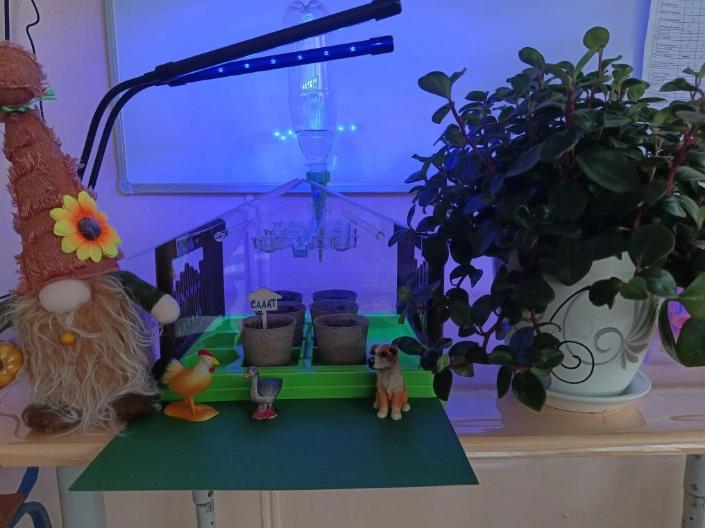
1 младшая группа №4. Посадка редиса и салата

Slide 9
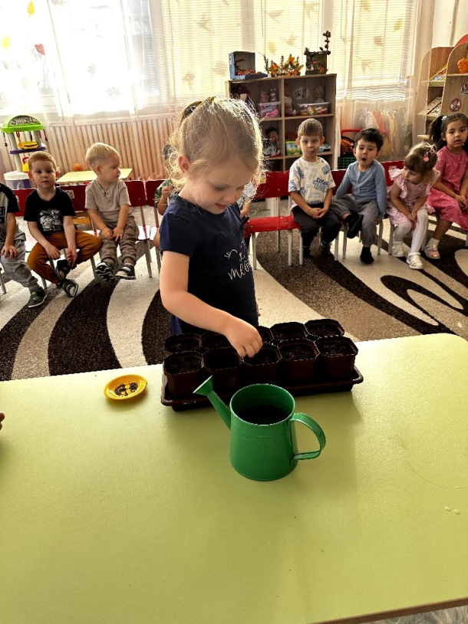
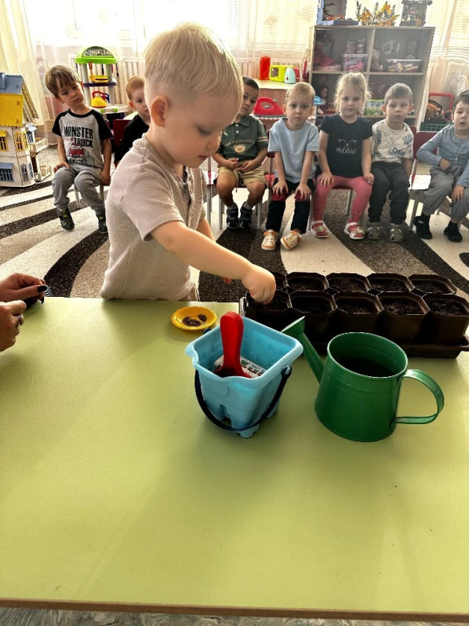
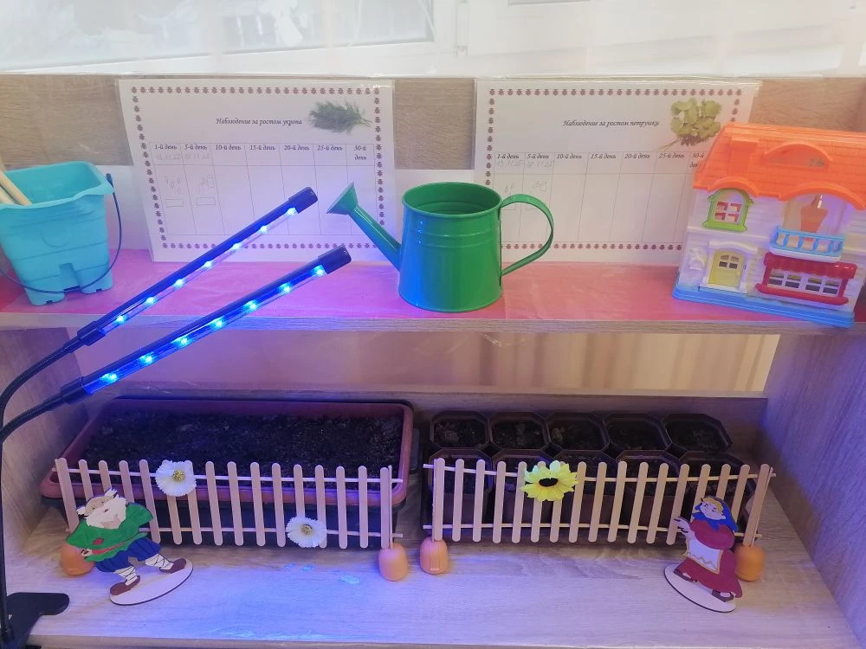
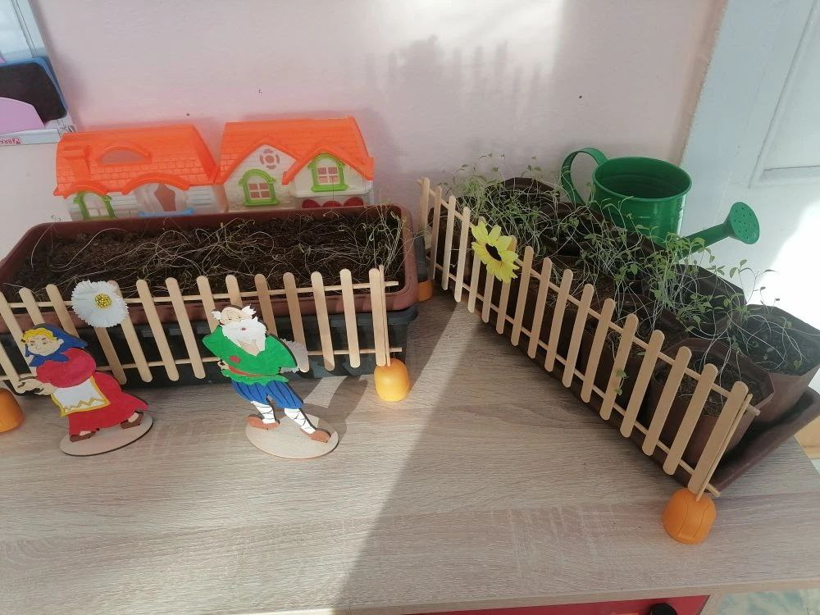
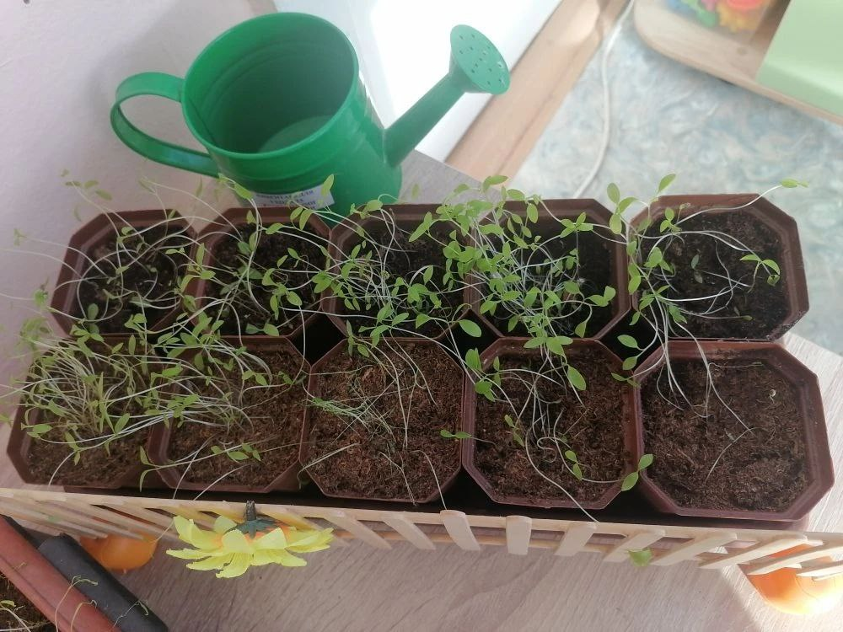
2 младшая группа №5. Посадка петрушки и укропа

Slide 10
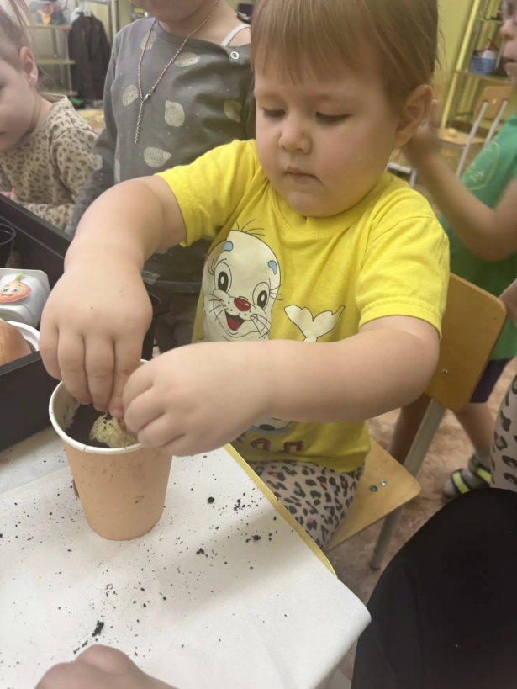
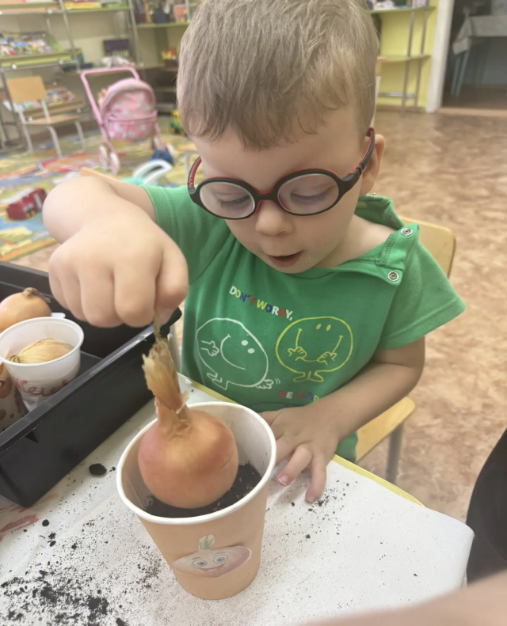
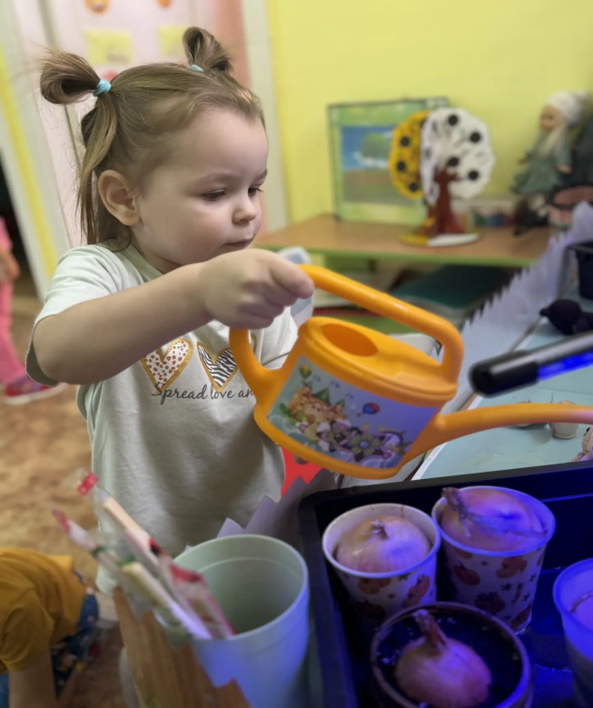
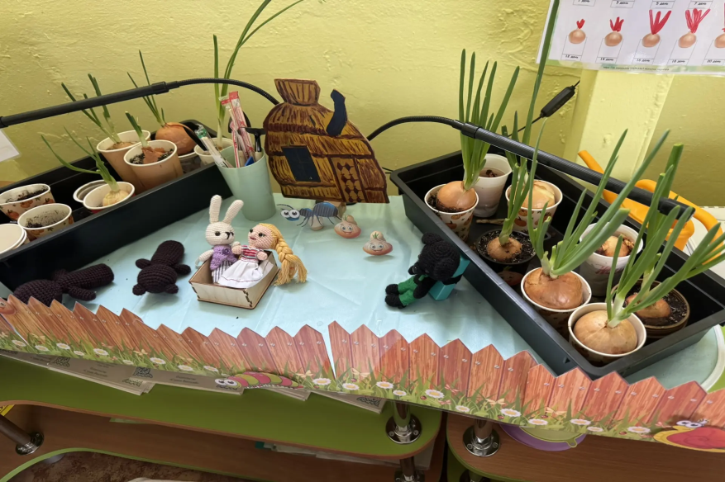
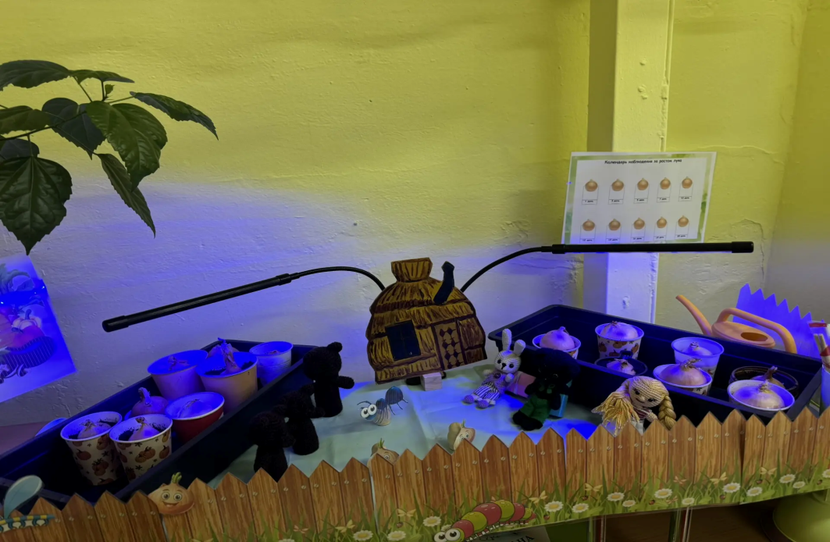
2 младшая группа №10. Посадка лука в землю.

Slide 11
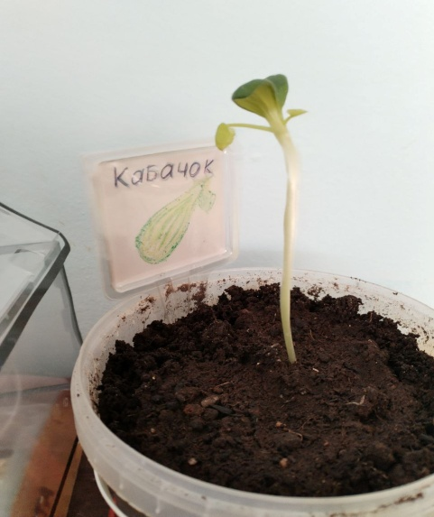
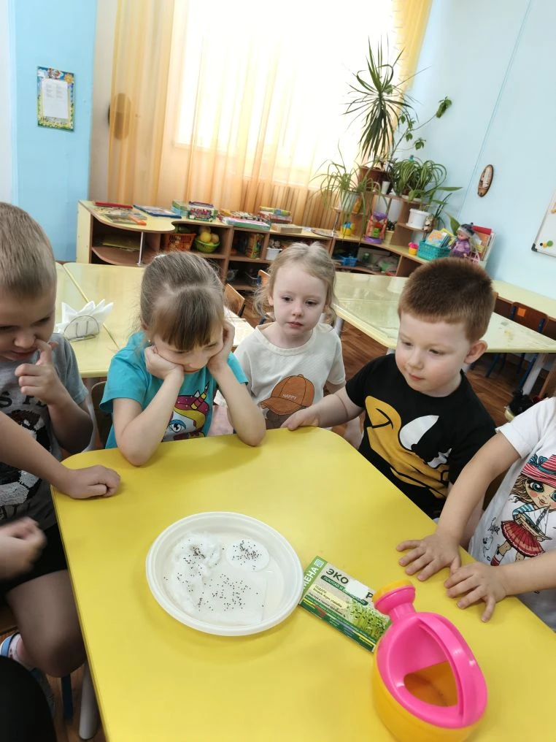
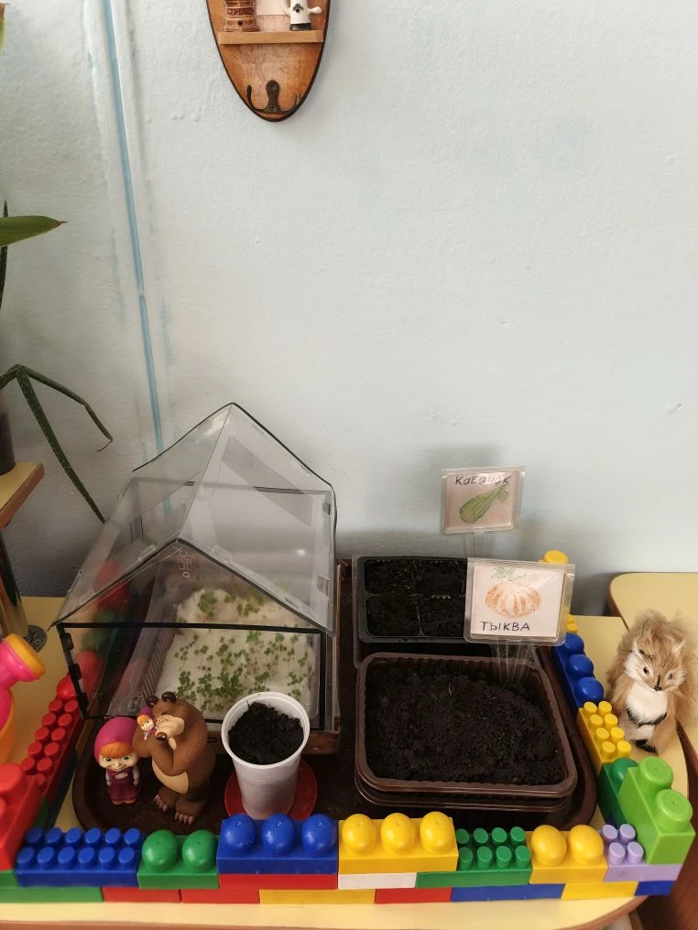
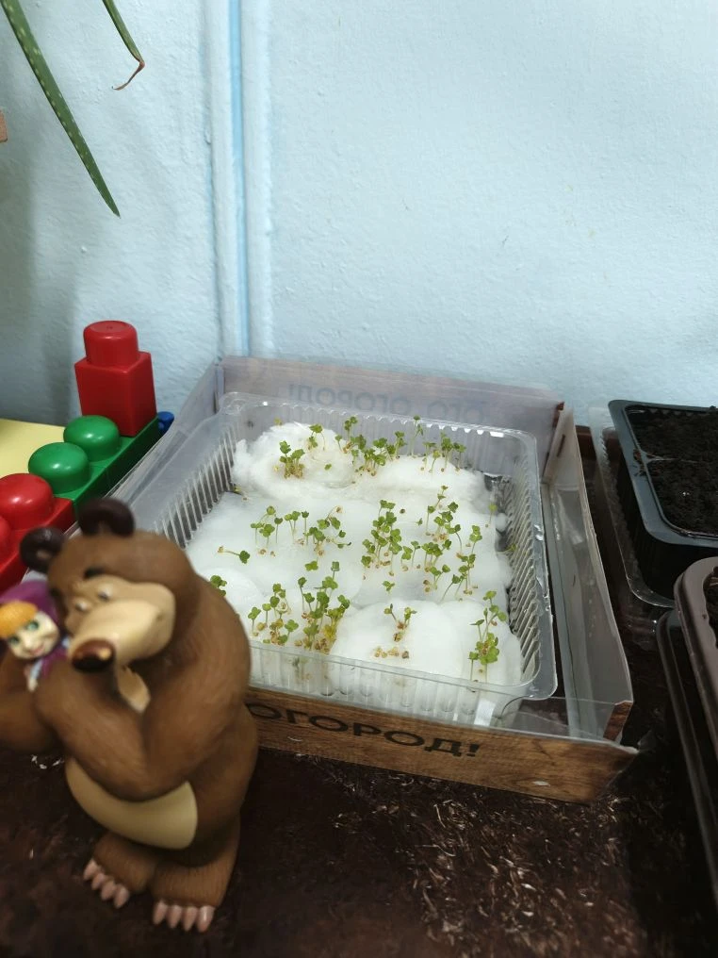
Средняя группа №7 Посадка кабачков и тыквы

Slide 12
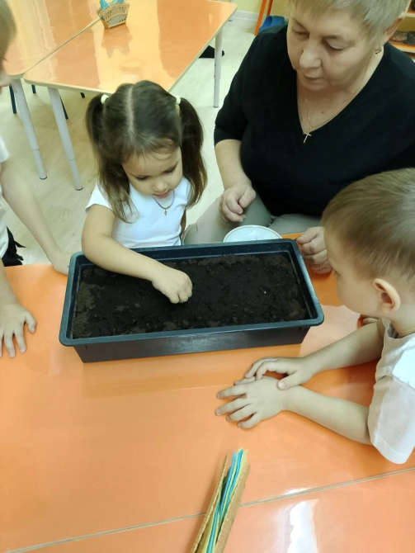
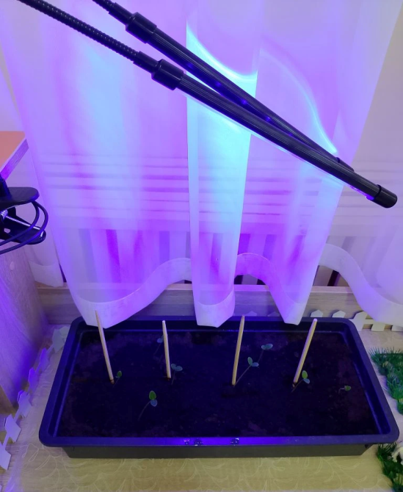
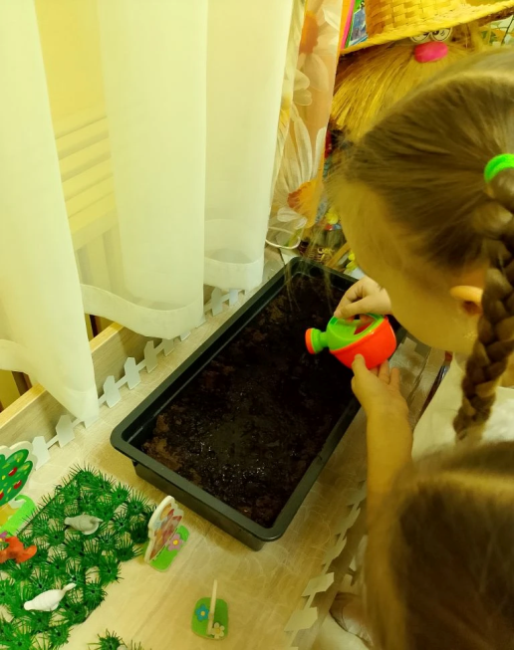
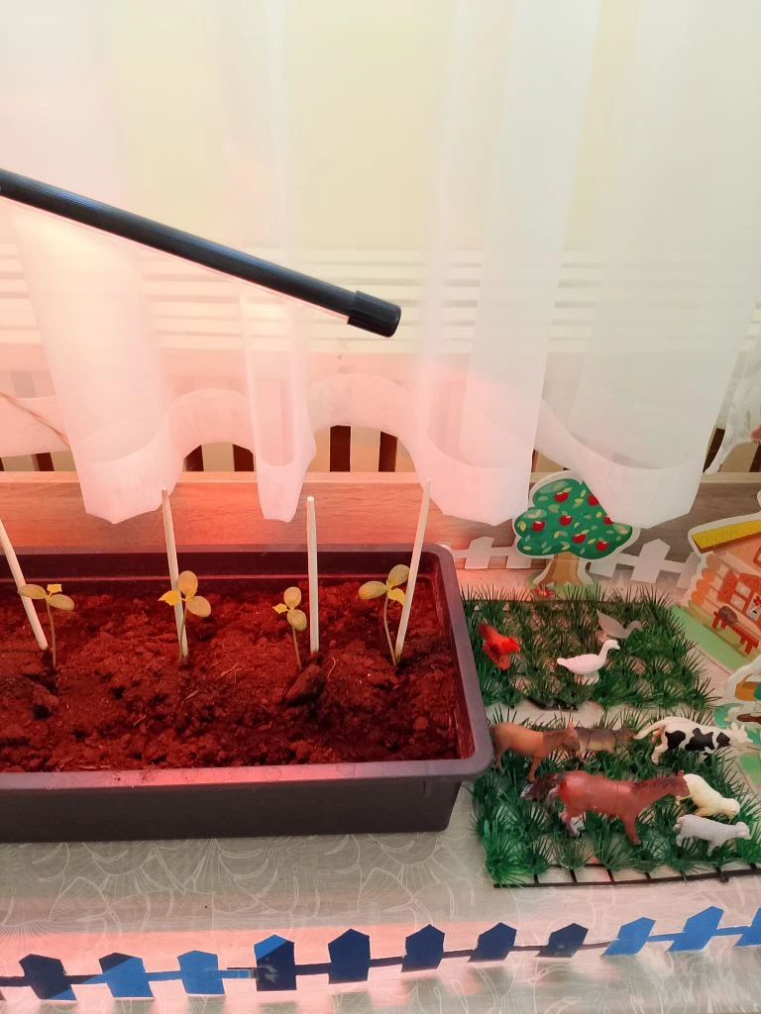
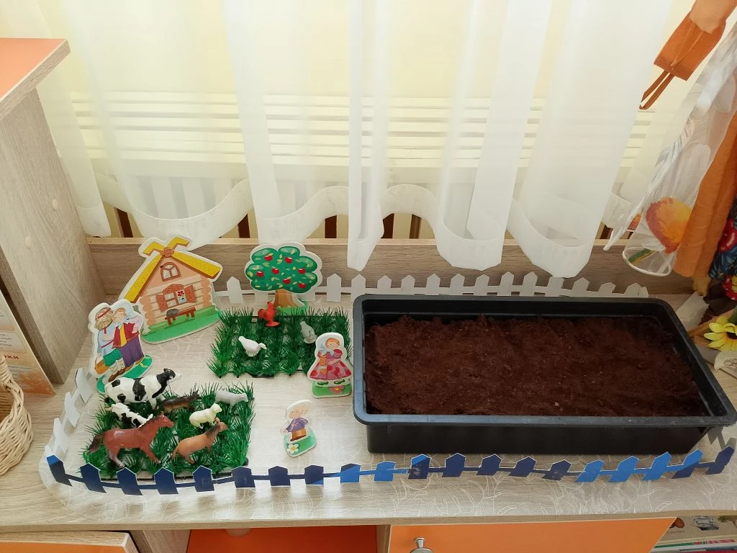
Старшая группа №8. Посадка огурцов

Slide 13
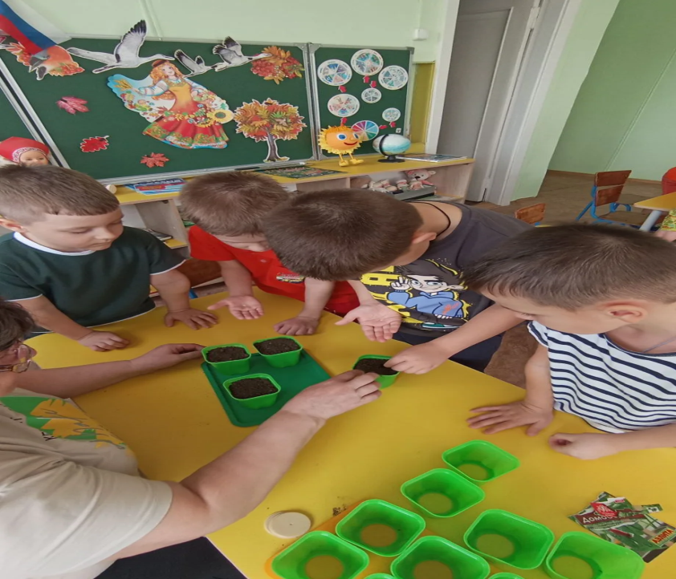
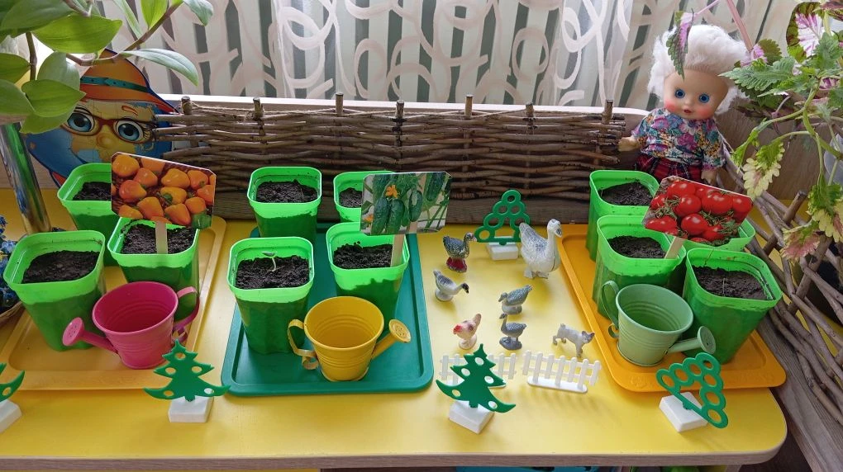
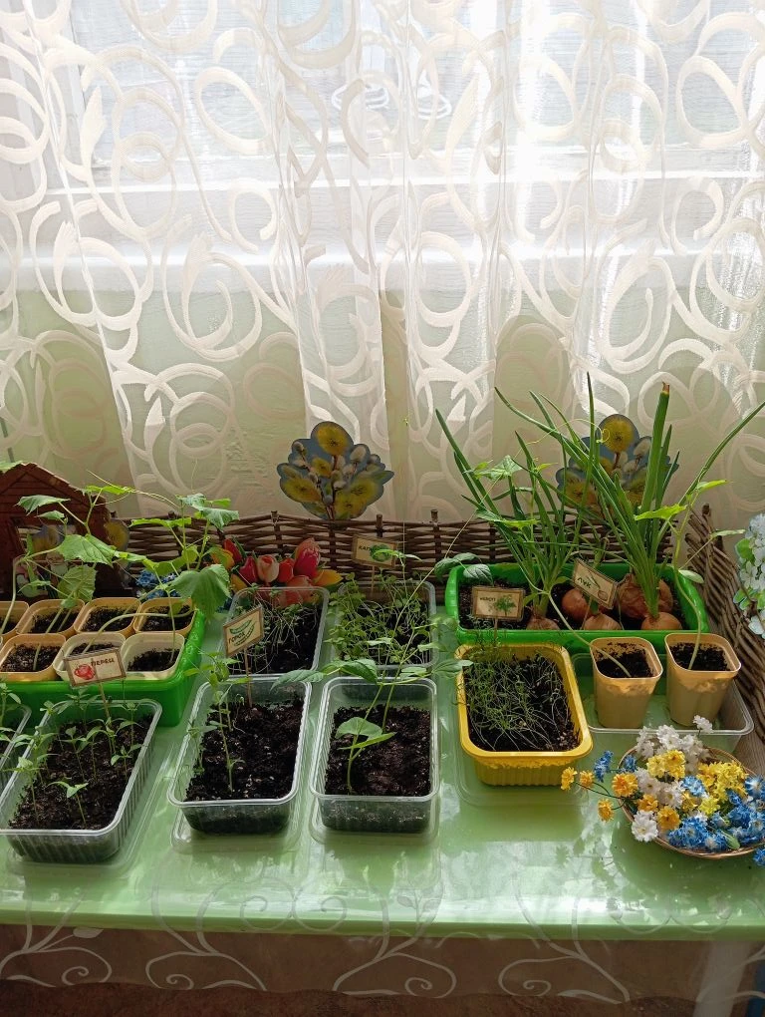
Старшая группа №11. Посадка помидоров и фасоли

Slide 14

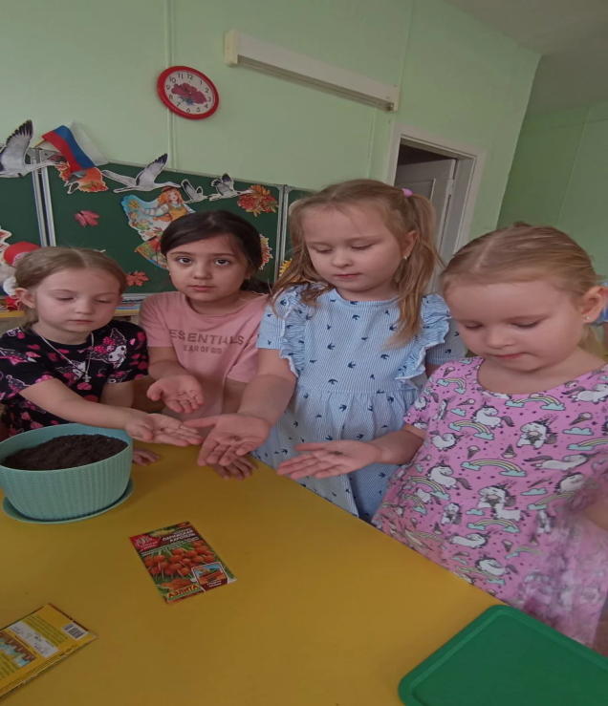
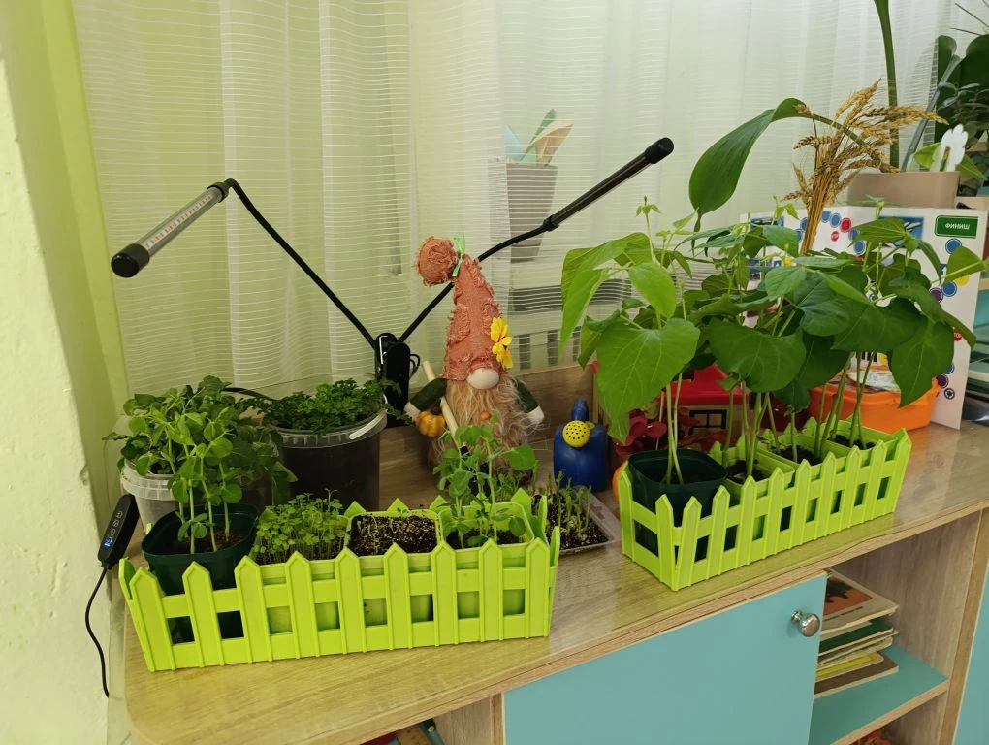
Подготовительная группа №6. Посадка гороха и фасоли.

Slide 15
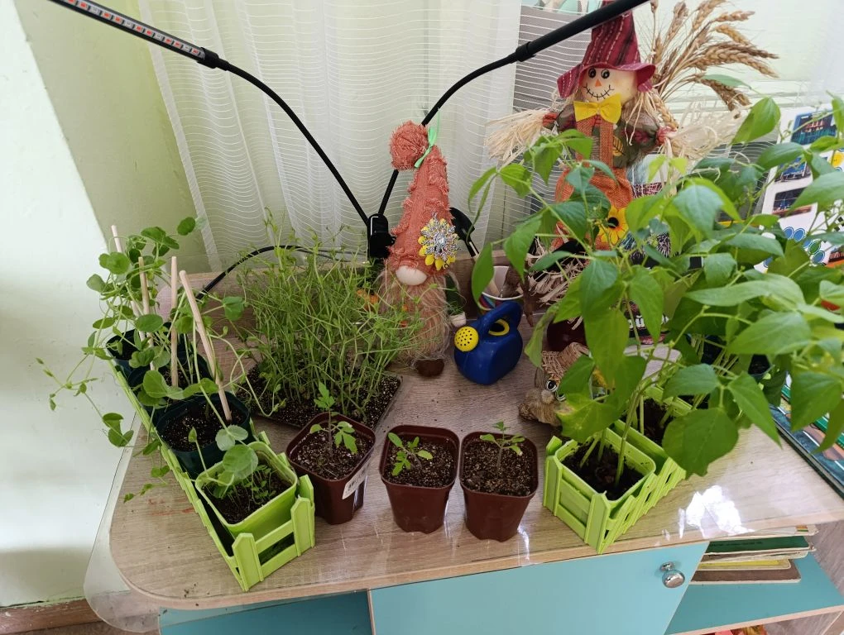
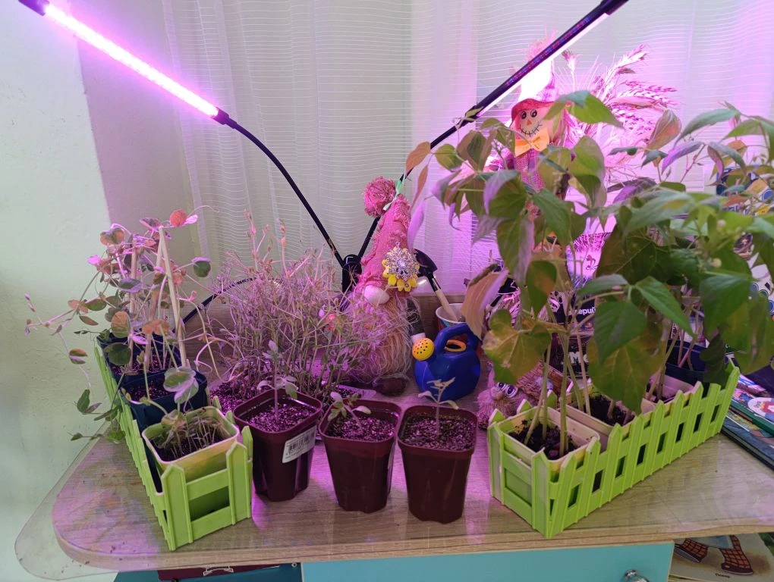

Slide 16
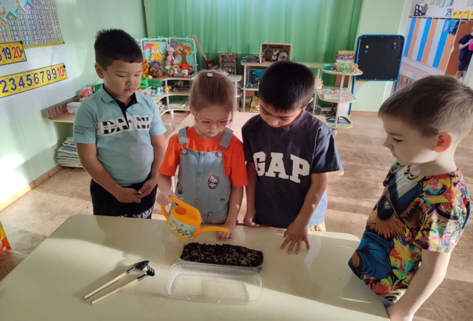
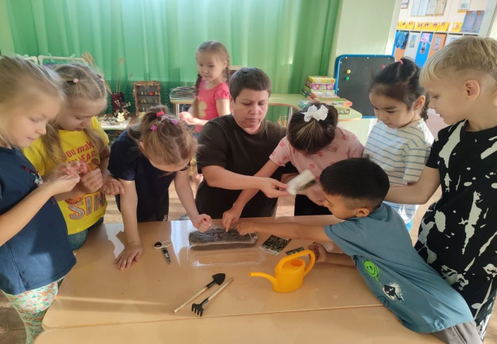
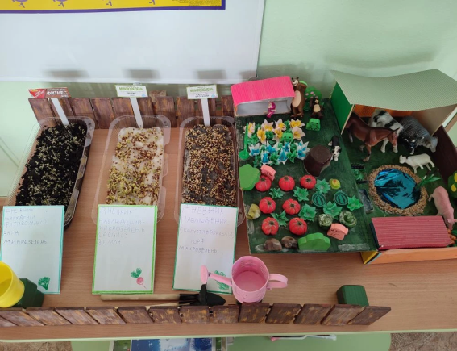
Подготовительная группа №9. Посадка микрозелени.

Slide 17
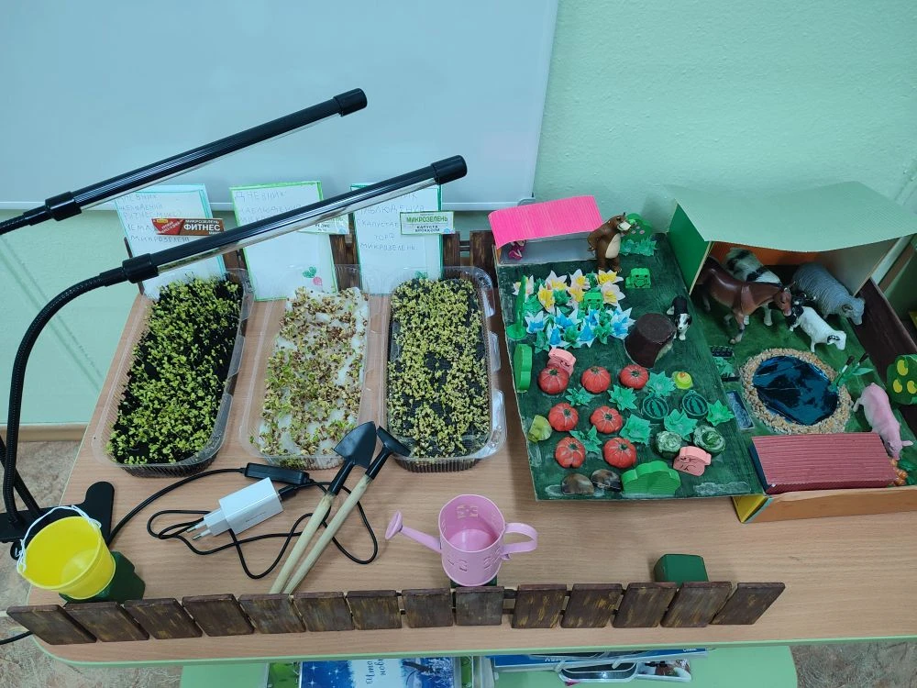
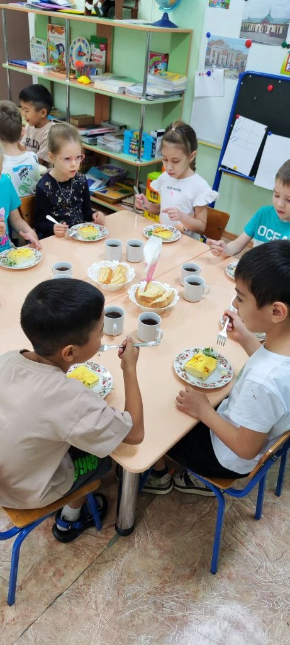

Slide 18
Уважаемые коллеги!
Агрообразование – это не просто «модное» направление. Это возвращение к истокам, к пониманию фундаментальных основ жизни. Это та самая «ситуация успеха» для ребенка, когда он своими руками вырастил растение и увидел результат своего труда.
Давая детям знания о земледелии, мы не просто знакомим их с природой. Мы воспитываем в них:
· Ответственность за живой организм.
· Терпение и умение ждать.
· Уважение к труду и хлебу насущному.
· Экологическое сознание, понимание, что человек – часть природы, а не её властелин.
В условиях реализации ФГОС ДО агрообразование становится тем самым инструментом, который помогает нам вырастить не просто всесторонне развитую личность, а человека, который чувствует свою связь с землей, ценит её дары и относится к ним с благодарностью.
Давайте вместе сеять в детских душах не только семена растений, но и семена добра, любви к родной земле и ответственности за наше общее будущее!

